Slide 1
A tartós betegeket érintő ellátások
dr. Orbán Zsófia
Magyar Államkincstár
2009. május 22.

Slide 2
A Kincstár ellátásai
Gyermekgondozási segély
Magasabb összegű családi pótlék
Családi pótlék saját jogon
Fogyatékossági támogatás

Slide 3
Gyermekgondozási segély
Gyermekgondozási segélyre a szülő a saját háztartásában nevelt tartósan beteg, súlyosan fogyatékos gyermek 10. életévének betöltéséig jogosult. (havi bruttó 28.500,- Ft)

Slide 4
Családi pótlék
A tartósan beteg, súlyosan fogyatékos gyermekre tekintettel a családi pótlék havi összege 23.300,- Ft (egyedülálló szülő részére: 25.900,- Ft)

Slide 5
Családi pótlék saját jogon
Családi pótlékra jogosult saját jogán a 18. életévét betöltött tartósan beteg, súlyosan fogyatékos személy, feltéve, ha utána 18. életévének betöltéséig magasabb összegű családi pótlékot folyósítottak.

Slide 6
Meddig jár magasabb összegű családi pótlék?
A tartósan beteg, súlyosan fogyatékos gyermek után vagy személy részére járó magasabb összegű családi pótlék annak a hónapnak a végéig jár, ameddig a tartós betegség, súlyos fogyatékosság fennállását a külön jogszabályban előírtak szerint igazolták.

Slide 7
Ki tartósan beteg, súlyosan fogyatékos?
Az a 18 évesnél fiatalabb gyermek, aki a külön jogszabályban meghatározott betegsége, illetve fogyatékossága miatt állandó vagy fokozott felügyeletre, gondozásra szorul;

Slide 8
Ki tartósan beteg, súlyosan fogyatékos?
Az a 18 évesnél idősebb személy, aki 18. életévének betöltése előtt munkaképességét legalább 67%-ban elvesztette, illetve legalább 50%-os mértékű egészségkárosodást szenvedett, és ez az állapot egy éve tart, vagy előreláthatólag legalább egy évig fennáll.

Slide 9
Ki állapítja meg a tartós betegség, súlyos fogyatékosság fennállását?
18. év alatti gyermek esetében: szakorvos (gyermekklinika, gyermek-szakkórház, kórházi gyermekosztály, szakambulancia, szakrendelő vagy szakgondozó intézmény szakorvosa az 5/2003. (II.19.) ESzCsM rendelet 2. melléklete szerinti rendben)

Slide 10
Ki állapítja meg a tartós betegség, súlyos fogyatékosság fennállását?
18. év feletti személy esetében:
Országos Rehabilitációs és Szociális Szakértői Intézet Orvosi Bizottsága

Slide 11
Mit kell tennem?
Ellátások nem alanyi jogon járnak, minden esetben igényelni kell! (Az adott betegség fennállása önmagában nem jogosít)
Magasabb összegű csp. igényléshez csatolandó: orvosi igazolás (szakorvos által kiállítva, 5/2003. ESzCsM rendelet 3. sz. melléklete)
Gyermek 3 éves kora utáni gyes megállapításához: orvosi igazolás (ha csp-hez már be van adva, akkor erre hivatkozva kell a gyes megállapítását kérni)
Saját jogú csp igényhez: ORSZSZI szakvélemény

Slide 12
Fogyatékossági támogatás
Ki fogyatékos személy?
Az, aki érzékszervi – így különösen látási, hallásszervi, mozgásszervi, értelmi képességeit jelentős mértékben vagy egyáltalán nem birtokolja, illetőleg a kommunikációban számottevően korlátozott, és ez számára tartós hátrányt jelent a társadalmi életben való aktív részvétel során.

Slide 13
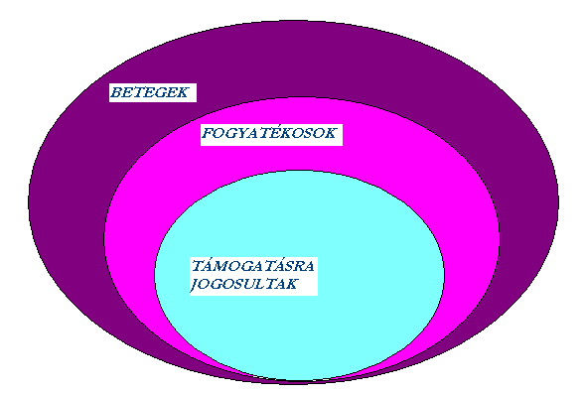

Slide 14
Ki jogosult fogyatékossági támogatásra?
Az a 18. életévét betöltött, az ellátás igénylésének időpontjában Magyarországon élő magyar állampolgár (…) jogosult, aki
súlyosan látási, vagy hallási, vagy értelmi, vagy mozgásszervi, illetve halmozottan fogyatékos, és
állapota tartósan vagy véglegesen fennáll, továbbá
önálló életvitelre nem képes vagy mások állandó segítségére szorul.

Slide 15
A támogatás összege
Öregségi nyugdíj mindenkori legkisebb összegének:
65%-a, hallási fogyatékosságnál, valamint akkor, ha az önkiszolgálási képesség nem hiányzik (18.525,- Ft/hó)
80%-a halmozott fogyatékosság esetében, és akkor, ha az önkiszolgálási képesség hiányzik
(22.800,- Ft/hó)

Slide 16
Fogyatékossági támogatásra nem jogosult az a súlyosan fogyatékos személy, aki
vakok személyi járadékában ,
magasabb összegű családi pótlékban részesül.

Slide 17
Mi alapján kerül eldöntésre, hogy ki tartós beteg, súlyosan fogyatékos?
Minden esetben jogszabály határozza meg!
Gyermekeknél: 5/2003. (II.19.) ESzCsM rendelet pl: 1. sz. melléklet D/ 4. pont:
„ Primer immunhiányos betegségek (Átmeneti IgH hiány esetén nem indokolt a jogosultság!)”

Slide 18
Felnőtteknél (18. életév betöltése után): ORSZSZI
- Saját jogú csp: 67% mkcs vagy 50% egészségkárosodás
- FOT: 141/2000. (VIII.9.) kormányrendelet szerinti feltételek

Slide 19
Hová fordulhatok?
Magyar Államkincstár lakóhely szerint illetékes Regionális Igazgatósága
www.allamkincstar.gov.hu
Call Center:
1/452-2910
20/881-9535
30/344-0045
70/460-9005

Slide 20
Köszönöm megtisztelő figyelmüket!

